Slide 1
Keamanan Informasi dan Administrasi Jaringan
Week 12-13. VLAN

Slide 2
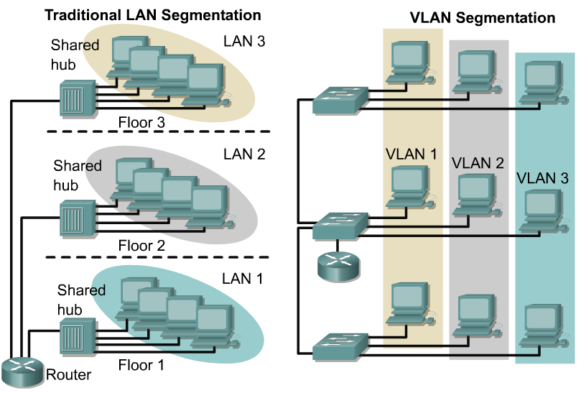
Definisi VLAN
Pemisahan jaringan secara logis yang dilakukan pada switch
Pada tradisional switch, dalam satu switch menunjukkan satu segmentasi LAN dengan satu broadcast domain
Dengan adanya VLAN dimungkinkan satu switch bisa dibangun beberapa segmen jaringan dengan beberapa broadcast domain, dibentuk dengan bantuan software di switch
VLAN terbentuk secara logik dengan bantuan software yang ada pada switch

Slide 3
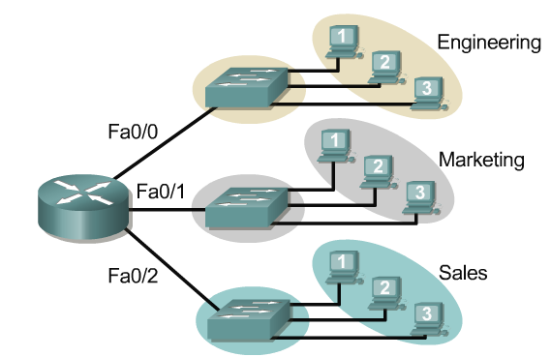
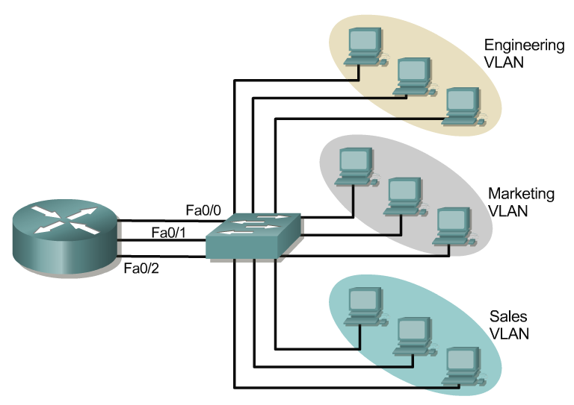
Manfaat VLAN
10.0.0.0/8
1) Without VLANs
10.2.0.0/16
10.3.0.0/16
Tanpa VLAN untuk membangun 3 jaringan membutuhkan 3 switch
Dengan menggunkan VLAN untuk membangun 3 jaringan hanya membutuhkan 1 switch
10.1.0.0/16
2) With VLANs
10.2.0.0/16
10.3.0.0/16

Slide 4
Without VLANs – No Broadcast Control
ARP Request
Without VLANs, the ARP Request would be seen by all hosts.
Again, consuming unnecessary network bandwidth and host processing cycles.

Slide 5
With VLANs – Broadcast Control
Switch Port: VLAN ID
ARP Request

Slide 6
VLAN operation
.
Important notes on VLANs:
VLANs are assigned on the switch port. There is no “VLAN” assignment done on the host (usually).
In order for a host to be a part of that VLAN, it must be assigned an IP address that belongs to the proper subnet.
  Remember: VLAN = Subnet

Slide 7
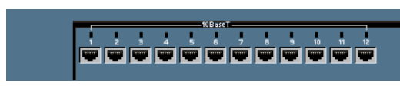
Creating VLANs
.
Default vlan 1
vlan 10
Default vlan 1
Untuk setipa switch bangun definisi VLAN
  S1(config)#vlan 10
  S1(config-vlan)#name faculty/staff
  S1(config-vlan)#vlan 20
  S1(config-vlan)#name student
KOnfigurasi masing-masing interface ke spesifik vlan
  Switch(config)#interface fastethernet 0/9
  Switch(config-if)#switchport mode access
  Switch(config-if)#switchport access vlan 10

Slide 8
Configuring Ranges of VLANs
.
vlan 2
SydneySwitch(config)#interface fastethernet 0/5
SydneySwitch(config-if)#switchport access vlan 2
SydneySwitch(config-if)#exit
SydneySwitch(config)#interface fastethernet 0/6
SydneySwitch(config-if)#switchport access vlan 2
SydneySwitch(config-if)#exit
SydneySwitch(config)#interface fastethernet 0/7
SydneySwitch(config-if)#switchport access vlan 2

Slide 9
Configuring Ranges of VLANs
.
vlan 3
SydneySwitch(config)#interface range fastethernet 0/8, fastethernet 0/12
SydneySwitch(config-if)#switchport access vlan 3
SydneySwitch(config-if)#exit
This command does not work on all 2900 switches, such as the 2900 Series XL. It does work on the 2950.

Slide 10
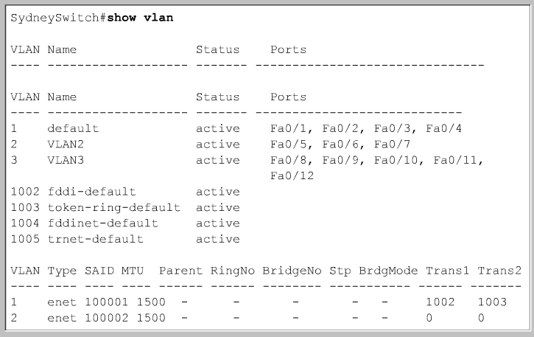
Verifying VLANs – show vlan
.
vlan 1 default
vlan 2
vlan 3

Slide 11
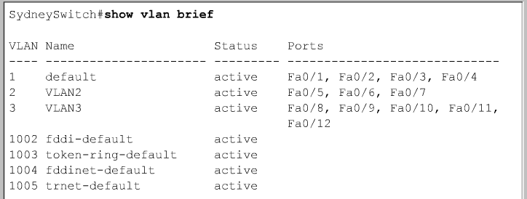
Verifying VLANs – show vlan brief
.
vlan 1 default
vlan 2
vlan 3

Slide 12
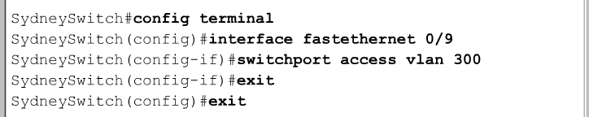
Deleting VLANs
.
Switch(config-if)#no switchport access vlan vlan_number

Slide 13
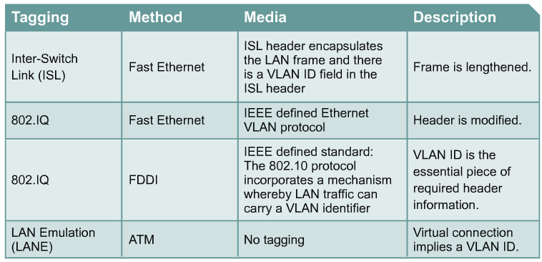
VLAN Tagging
.
802.10
There are two major methods of frame tagging, Cisco proprietary Inter-Switch Link (ISL) and IEEE 802.1Q.
ISL used to be the most common, but is now being replaced by 802.1Q frame tagging.
Cisco recommends using 802.1Q.
VLAN Tagging and Trunking will be discussed in the next chapter.

Slide 14
VLAN Tagging
Terdapat satu VLAN yang berfungsi sebagai jalur komunikasi antar VLAN dan diset no IP
Terdapat satu interface yang difungsikan sebagai jalur komunikasi antar VLAN dan diset no IP

Slide 15
InterVLAN routing
Merupakan konsep VLAN tagging yang diterapkan di router
Pada Router, Dipersiapkan interface yang menerima komunikasi antar VLAN :
  Dibangun sub interface untuk default gateway dan
  sub interface untuk komunikasi antar VLAN , aktifkan mode trunk
Pada Switch
  Terdapat Switch sbg VTP Server
  Bangun interface ke router, aktifkan mode trunk
  Bangun Interface ke switch vtp client, aktifkan mode trunk
  Terdapat switch sbg VTP Client
  Bangun interface ke switch VTP Server activekan mode trunk

Slide 16
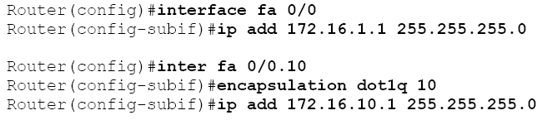
InterVLAN Routing
Pada Router

Slide 17
InterVLAN Routing
Pada Switch VTP Server

Slide 18
InterVLAN Routing
Pada switch vtp client

Slide 19
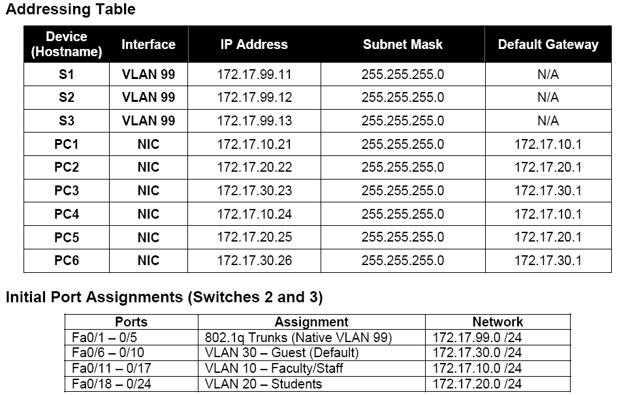
VLAN COnfiguration

